Slide 1
TEKNOLOJİ VE TASARIMIN TEMELLERİ
Teknoloji ve Tasarımı Öğreniyorum

Slide 2
Sizce Teknoloji Nedir?

Slide 3
Teknoloji Nedir?
Teknoloji, insan hayatının kalitesini artırmak amacıyla yaratıcılık ve zekanın; bilim, sanat, mühendislik, ekonomi ve sosyal çalışmayla oluşturulan bir birleşimidir. Herhangi bir şeyi daha iyi, daha hızlı,daha kolay, daha ekonomik ve daha verimli yapma girişimidir.
Notes:
Teknoloji; bilim ile uygulama arasında köprü görevi yapan bir disiplindir.
Teknoloji: Bilimin üretim, hizmet, ulaşım vb. alanlardaki sorunlara uygulanmasıdır.
Teknoloji, araştırmalar ve kuramsal açıklamalar ile uygulayıcılar tarafından karşılaşılan sorunlar arasında bir köprü görevi görmektedir.
Peki teknoloji ve bilim arasında bir ilişki var mıdır?

Slide 4
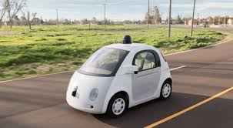
Teknoloji ve Bilim
Toplumların Geleceği
Teknoloji
Üretkenlik
Bilim
Notes:
Teknoloji bilimin uygulama alanıdır.
Teknolojinin ilerlemesi üretkenliği artırır.
Toplumun geleceği bilim ve teknolojideki gelişmelerle çizilir.
Peki nasıl? EĞİTİM
EĞİTİM NEDİR?
Teknoloji ve bilim arasındaki ilişkiyi kurmada, eğitim nasıl bir rol oynamaktadır?

Slide 5
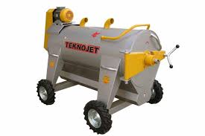
BİLİM
TEKNOLOJİ
TOPLUM
MAKİNA

Slide 6
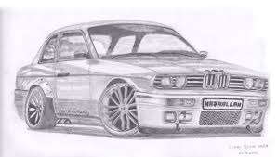
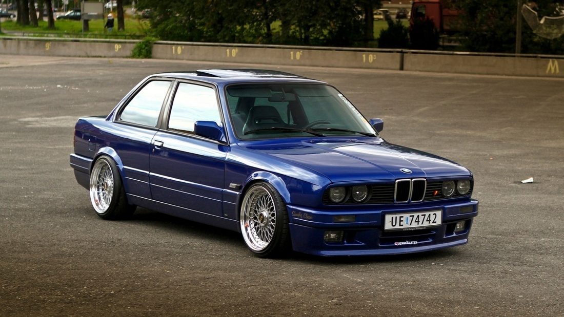
TASARIM NEDİR?
Bir ürünün üretilmesinde başlangıç aşamasından bitiş aşamasına kadar geçen süre içinde zihnimizde canlandırdığımız şeklinin ortaya çıkmasıdır.

Slide 7
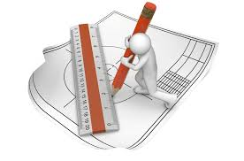
BİR BAŞKA TANIMIYLA;
Tasarım, zihinde canlandırılan biçimdir. Bu tanımlamada zihinsel süreçlerin kullanımı ön plana çıkmaktadır. Farklılıkları bulma, hayal kurma, sorgulama, yaratıcı düşünme, eleştirel düşünme,akıl yürütme gibi üst düzey zihinsel süreçlerin tasarım yapmada önemli bir yeri vardır.

Slide 8
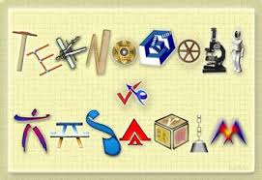
TEKNOLOJİ VE TASARIM ARASINDAKİ ETKİLEŞİM NASILDIR?

Slide 9
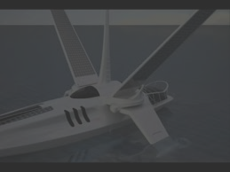
Teknoloji ve tasarım ürün geliştirme sürecine yönelik olduğundan ve insan hayatını doğrudan etkilediğinden birlikte ele alınmalıdır. Teknoloji ve tasarım birbirini doğrudan etkileyen kavramlardır. İkisi arasındaki ilişki özne ile nesne arasındaki ilişki gibidir. Bu ilişkide öncelikli zihinsel süreç olarak yaratıcılık, karşımıza çıkmaktadır.
Teknoloji ve tasarım ilişkisinin geliştirilmesi bireyin yaratıcılık düzeyinin geliştirilmesi ile mümkün olabilir. Yaratıcılığın geliştirilebilmesi dış uyarılara açık ve alıcı olmakla birlikte duygu, istek, hayal gücü ve iç tepkilerinin de bilincinde olmasını gerektirmektedir.

Slide 10
TEKNOLOJİ VE TASARIMIN TEMELLERİ
Teknoloji ve Tasarımı Öğreniyorum
TEŞEKKÜR EDERİZ

